Slide 1

Escuela de ingeniería informática
Presentación del Trabajo Especial de Grado
Estabilización de un cuadricóptero mediante un algoritmo Proporcional-Integral-Derivativo
Luis Felipe Vicens Gonzalez
Yoshua Alfredo Nava Chocrón
Enero 2015
Notes:
Presentacion

Slide 2
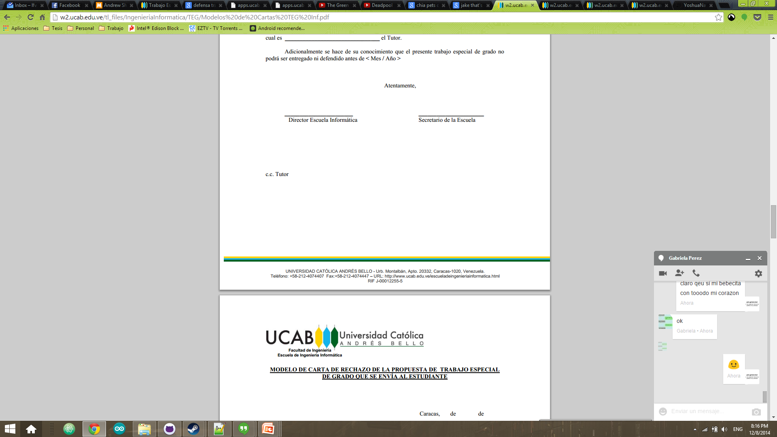

Introducción
Luis Felipe Vicens Gonzalez
Yoshua Alfredo Nava Chocrón
Estabilización de un cuadricóptero mediante un algoritmo Proporcional-Integral-Derivativo

Slide 3
Planteamiento del problema
Luis Felipe Vicens Gonzalez
Yoshua Alfredo Nava Chocrón
Estabilización de un cuadricóptero mediante un algoritmo Proporcional-Integral-Derivativo

Slide 4
Objetivos
Luis Felipe Vicens Gonzalez
Yoshua Alfredo Nava Chocrón
Estabilización de un cuadricóptero mediante un algoritmo Proporcional-Integral-Derivativo

Slide 5
Modelo Fisico
Luis Felipe Vicens Gonzalez
Yoshua Alfredo Nava Chocrón
Estabilización de un cuadricóptero mediante un algoritmo Proporcional-Integral-Derivativo

Slide 6
Analisis de estabilidad
Luis Felipe Vicens Gonzalez
Yoshua Alfredo Nava Chocrón
Estabilización de un cuadricóptero mediante un algoritmo Proporcional-Integral-Derivativo

Slide 7
Arquitectura de control propuesta
Luis Felipe Vicens Gonzalez
Yoshua Alfredo Nava Chocrón
Estabilización de un cuadricóptero mediante un algoritmo Proporcional-Integral-Derivativo

Slide 8
Construccion del cuadricoptero
Circuito control de motores
Luis Felipe Vicens Gonzalez
Yoshua Alfredo Nava Chocrón
Estabilización de un cuadricóptero mediante un algoritmo Proporcional-Integral-Derivativo

Slide 9
Construccion del cuadricoptero
Circuito de lógica, sensores y comunicación.
Posicionamiento de los sensores sobre el cuadricóptero.
Luis Felipe Vicens Gonzalez
Yoshua Alfredo Nava Chocrón
Estabilización de un cuadricóptero mediante un algoritmo Proporcional-Integral-Derivativo

Slide 10
Algoritmos de estimación de posición angular y velocidad angular.
Descripcion
Respuesta en frecuencia
Luis Felipe Vicens Gonzalez
Yoshua Alfredo Nava Chocrón
Estabilización de un cuadricóptero mediante un algoritmo Proporcional-Integral-Derivativo

Slide 11
Algoritmos de estimación de posición y velocidad de altura
Descripción
Respuesta en frecuencia
Luis Felipe Vicens Gonzalez
Yoshua Alfredo Nava Chocrón
Estabilización de un cuadricóptero mediante un algoritmo Proporcional-Integral-Derivativo
Notes:
Cambie eje Z por altura por que eje Z creo que podria ser algo generico (capaz mientras el modelo del cuadricoptero no esta definido)

Slide 12
Interfaces de comunicación para comando remoto y telemetría
Luis Felipe Vicens Gonzalez
Yoshua Alfredo Nava Chocrón
Estabilización de un cuadricóptero mediante un algoritmo Proporcional-Integral-Derivativo

Slide 13
Plataforma de pruebas
Estación de control en ROS.
Luis Felipe Vicens Gonzalez
Yoshua Alfredo Nava Chocrón
Estabilización de un cuadricóptero mediante un algoritmo Proporcional-Integral-Derivativo

Slide 14
Plataforma de pruebas
Scripts de MATLAB para análisis en el dominio de la frecuencia.
Luis Felipe Vicens Gonzalez
Yoshua Alfredo Nava Chocrón
Estabilización de un cuadricóptero mediante un algoritmo Proporcional-Integral-Derivativo

Slide 15
Plataforma de pruebas
Estrategias de prueba. (En la base, con la cuerda, y vuelo libre).
Luis Felipe Vicens Gonzalez
Yoshua Alfredo Nava Chocrón
Estabilización de un cuadricóptero mediante un algoritmo Proporcional-Integral-Derivativo

Slide 16
Resultados de pruebas de los sistemas de control en el cuadricóptero
Resultados de pruebas
modificaciones realizadas sobre la arquitectura de control propuesta
Luis Felipe Vicens Gonzalez
Yoshua Alfredo Nava Chocrón
Estabilización de un cuadricóptero mediante un algoritmo Proporcional-Integral-Derivativo

Slide 17
Conclusiones y recomendaciones
Luis Felipe Vicens Gonzalez
Yoshua Alfredo Nava Chocrón
Estabilización de un cuadricóptero mediante un algoritmo Proporcional-Integral-Derivativo

Slide 18
Demostración
Luis Felipe Vicens Gonzalez
Yoshua Alfredo Nava Chocrón
Estabilización de un cuadricóptero mediante un algoritmo Proporcional-Integral-Derivativo

Slide 19
Dudas y preguntas
Luis Felipe Vicens Gonzalez
Yoshua Alfredo Nava Chocrón
Estabilización de un cuadricóptero mediante un algoritmo Proporcional-Integral-Derivativo

